Slide 1

Sistemas Especialistas
Rosa Maria E. M. da Costa
UERJ

Slide 2
O que faz de um homem um
especialista, um perito?
• Em geral, o que dá valor a um especialista
humano é a sua competência em seu domínio.
• É a grande massa de conhecimento que ele
adquiriu pela experiência e pelo estudo e a
capacidade que ele tem de utilizar seus
conhecimentos para atingir seus objetivos.

Slide 3

Exemplo: um médico
• ele adquiriu, ao longo dos anos, tanto
conhecimento teórico quanto prático
• ele é capaz de examinar um paciente e obter
informações sobre o seu estado de saúde
• ele pode também dialogar e pedir exames
complementares
• ele pode recordar casos passados e utilizar
várias técnicas para diagnosticar uma doença e
prescrever um tratamento adequado

Slide 4
Sistemas baseados em conhecimento x Sistemas especialistas
De acordo com os autores, devemos nomear Sistemas
Especialistas somente os produtos nos quais o conhecimento
utilizado para a definição do sistema venha de um
especialista e apresentando um nível comparável a
especialistas humanos. Quando o fator predominante
é relacionado a um domínio do conhecimento são
chamados "baseados em conhecimento".

Slide 5
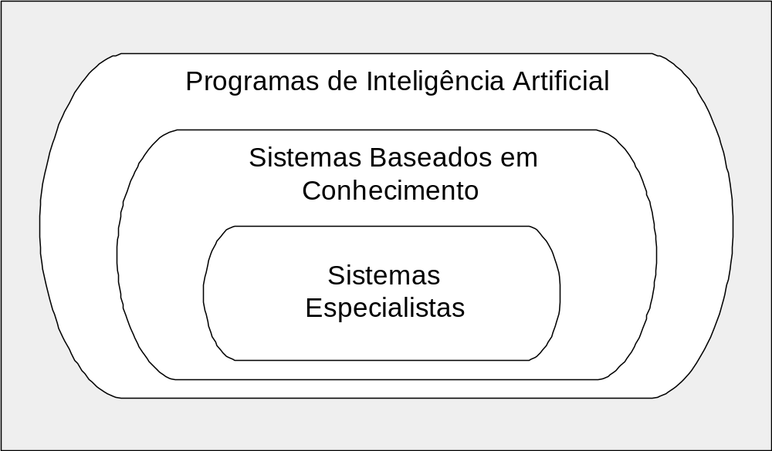
Classificação dos programas de IA segundo Waterman [WATE 86]

Slide 6
Sistemas Especialistas
“ Um programa inteligente de computador que
usa conhecimento e métodos de inferência para
resolver problemas que são considerados difíceis ,
de forma a exigir muita perícia humana para a
sua solução.”

Slide 7
Diferenças fundamentais:
• nos programas “clássicos”, o conhecimento (a
utilização dos dados) é determinista e fixa pela
seqüência de execução das instruções do programa; o
acesso aos dados e a chamada dos procedimento são
feitas pelo endereço (nome, label, ...).
O conhecimento é procedural.
• Nos SE, o conhecimento é independente de sua
utilização; ele é obtido e utilizado de forma “granular”; o
conhecimento é trabalhado como dado, mas o acesso
ao conhecimento é feito pelo seu conteúdo (acesso
associativo). O conhecimento é declarativo.

Slide 8
Histórico
Era acadêmica 1965-1981
Era de Expansão 1981-1989
Era de produção massiva 1989 em diante

Slide 9
Histórico
Sistema Data Autor Assunto
Dendral 1965 Stanford Estruturas químicas
Macsyma 1965 MIT Análise matemática
MYCIN 1972 Stanford Diagnóstico de doenças
do sangue
OPS5 1974 Carnegie-Melon Ferramenta de
construção de ES
.
.
.

Slide 10
Sistemas Especialistas
conhecimento específico e intenso do domínio do problema;
processamento simbólico;
suporte para análises heurísticas;
capacidade de inferir no conhecimento existente;
capacidade de lidar com problemas difíceis;
habilidade de examinar seu próprio raciocínio e explicá-lo;
controle e dados separados;
difícil modificação e atualização;
os passos da solução do problema não são explícitos;
fornecem respostas satisfatórias e não explícitas.

Slide 11

Vantagens do uso de SE em relação a
especialistas humanos
• disponibilidade: estão sempre disponíveis
• custo reduzido: após a construção do sistema
• aumenta a confiabilidade: quando usado para confirmar a opinião
de um ou mais especialistas humanos
• explicação: o SE pode explicar em detalhes o raciocínio que levou
a uma conclusão. Um perito humano muitas vezes não tem tempo
ou “humor” para isso.
• resposta rápida: resposta rápida ou em tempo real pode ser
necessária em algumas situações
• sempre constante, sem emoção e metódico na análise: pode ser
muito importante em situações de emergência e de tempo-real.
Sem stress, fadiga, problemas pessoais, ...

Slide 12
Principais componentes que devem estar presentes nos SBC
fatos e conhecimento, freqüentemente na forma de regras;
máquina de inferência;
gerador de explicações;
máquina de aquisição de conhecimento;
processador de linguagem natural.

Slide 13
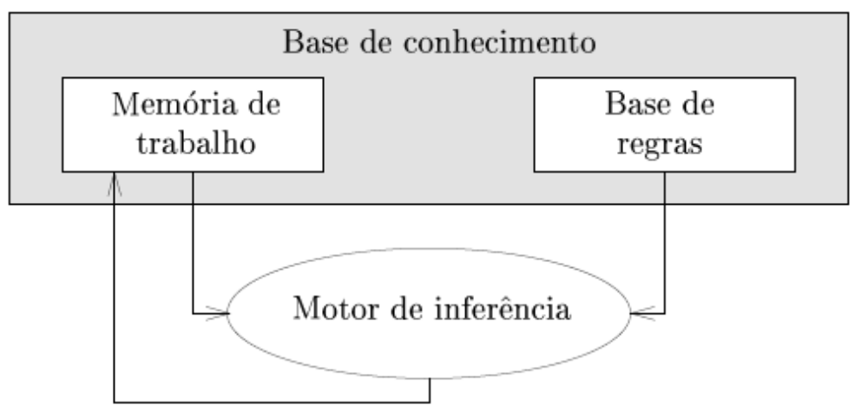
Estrutura básica de um SBC
a base de conhecimento - que depende do domínio, sendo composta
por uma base de regras e uma memória de trabalho;
a máquina de inferência - que independe do domínio, sendo formada
pelos procedimentos gerais para a resolução de problemas e uma interface
que permite a comunicação homem-programa.

Slide 14
Um sistema especialista emite resposta
podendo utilizar diferentes técnicas
o sistema determina um universo onde a resposta poderá ser encontrada.
o sistema é mais preciso e determina um resultado final, isto é, enfoca um valor
ou um pequeno número de respostas no conjunto de valores possíveis.
o sistema não emite resultado nenhum, apenas interage com o profissional que
o está usando. O funcionamento é como em um diálogo de dois profissionais,
obrigando o primeiro a ir refletindo sobre determinadas conseqüências que,
serão produtos de sua determinada decisão.

Slide 15
Métodos de representação do conhecimento
A parte mais importante na construção de um SE é a
escolha do método de representação do conhecimento
Lógica
Redes Semânticas
Frames
Regras

Slide 16
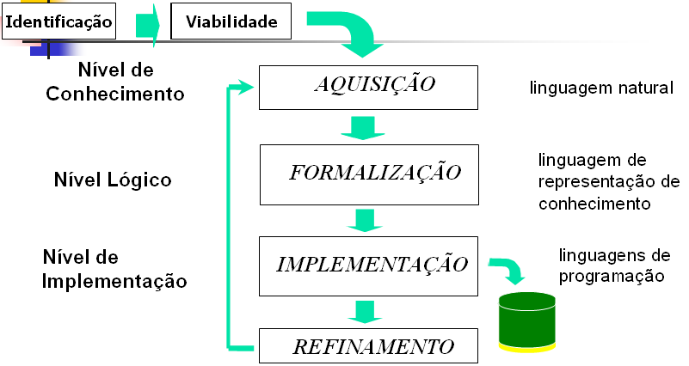
Etapas do Processo de Desenvolvimento

Slide 17
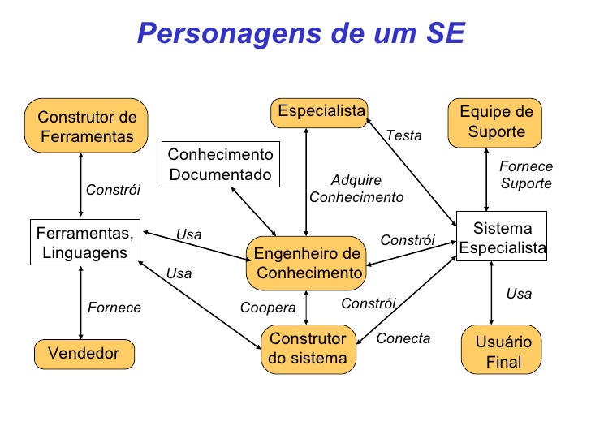

Slide 18

Tipos de Encadeamento
Forward chain
Backward chain

Slide 19

Encadeamento para frente
( Forward chain)
Aciona-se todas as regras que sejam possíveis
a partir dos fatos conhecidos
Exemplo: Quero saber se há possibilidades de se formarem tempestades
Fato 1: a temperatura ambiente é de 37 graus
Fato 2: a umidade relativa do ar é de 81%

Slide 20
Base de conhecimento:
Regra 1: Se a temperatura ambiente está acima de 35 graus
então o tempo está quente
Regra 2: Se a umidade relativa do ar é maior que 75%
então a atmosfera está úmida
Regra 3: Se o tempo está quente e a atmosfera está úmida
então é provável que se formem tempestades
A partir dos dados fornecidos o sistema conclui que:
é provável que se formem tempestades

Slide 21
Encadeamento para trás
( Backward chain)
Aciona-se somente as regras que possuam na conclusão
algum dos objetivos que procuramos.
Caso as premissas da regra sejam desconhecidas,
estabelecemos estas premissas como o novo objetivo
E passamos a buscar regras que as contenham na parte
da conclusão.

Slide 22
Sejam as seguintes regras um sistema especialista para “decidir se devo ou não ir à praia amanhã”.
REGRA 1
SE amanhã pode chover = Não
E tenho dinheiro suficiente = Sim
E tenho tempo suficiente = Sim 2ª
ENTÃO devo ir à praia = Sim 1ª
REGRA 2
SE amanhã pode chover = Sim
OU tenho dinheiro suficiente = Não
OU tenho tempo suficiente = Não
ENTÃO devo ir à praia = Não
REGRA 3
SE o serviço de meteorologia disse
que vai chover amanhã = Sim
ENTÃO amanhã pode chover = Não
REGRA 4
SE não vou sair hoje = Sim
E nenhuma emergência ocorrer = Sim
ENTÃO tenho dinheiro suficiente = Sim
REGRA 5
SE minha namorada ligar = Sim
ENTÃO não vou sair hoje = Não
REGRA 6
SE meu orientador passar trabalho extra =Sim 4ª
ENTÃO tenho tempo suficiente = Não 3ª
5ª: Pergunta: Seu orientador passou trabalho?

Slide 23
Problemas Enfrentados pelos Sistemas Especialistas Atuais
Fragilidade- Como os Sistemas Especialistas somente têm acesso a conhecimento altamente específicos do seu domínio não possuem conhecimentos mais genéricos quando a necessidade surge;
Falta de metaconhecimento - Geralmente não possuem conhecimentos sofisticados sobre sua própria operação, portanto não conseguem raciocinar sobre seu próprio escopo e restrições. A aquisição do conhecimento continua sendo um dos maiores obstáculos a aplicação de tecnologia dos Sistemas Especialistas a novos domínios.
Validação- A medição do desempenho de Sistemas Especialistas é muito difícil porque não sabemos quantificar o uso de conhecimento.

Slide 24
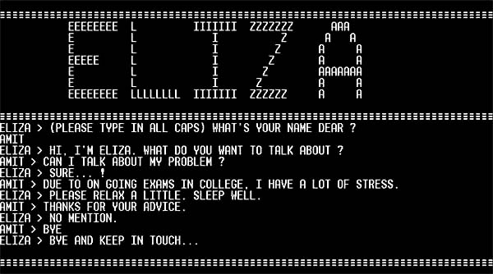
Sistemas Especialistas - exemplos
Eliza
http://psych.fullerton.edu/mbirnbaum/psych101/Eliza.htm
Imagem da primeira
versão
Alice
www.alicebot.org (na coluna da esquerda, chat with alice)

Slide 25
Sistemas Especialistas - exemplos
Clever
www.cleverbot.com
Descobre pessoas
pt.akinator.com
Descobre palavras
www.20q.net

Slide 26

Tendência
Exploração da abordagem de agentes inteligentes
Integração nos Sistemas de Informação

Slide 27
Tutorial
http://www.w3ii.com/pt/artificial_intelligence/artificial_intelligence_expert_systems.html /
Expert SINTA
http://www.lia.ufc.br/~bezerra/exsinta/
baixar o Expert Sinta
vai em ExSinta.exe, na barra superior, abrir a base SECAJU,
depois escolhe Consulta, Iniciar

